Slide 1

TOMA DE REQUERIMIENTOS
Parte 01

Slide 2

¿Cuál es el proceso que se realiza en la empresa desde que el cliente manifiesta la necesidad de un software, hasta que se le entrega?
Consultar sobre:
CICLOS DE DESARROLLO DE SOFTWARE (SDLC)

Slide 3
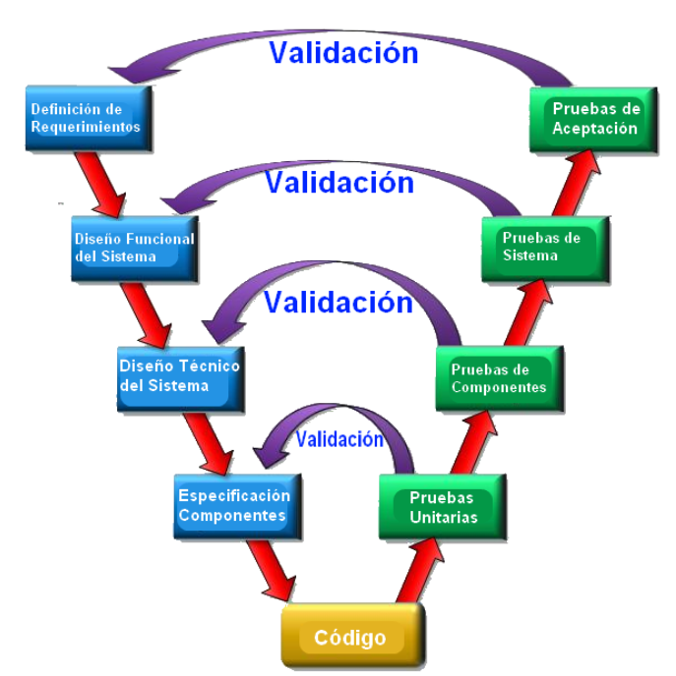
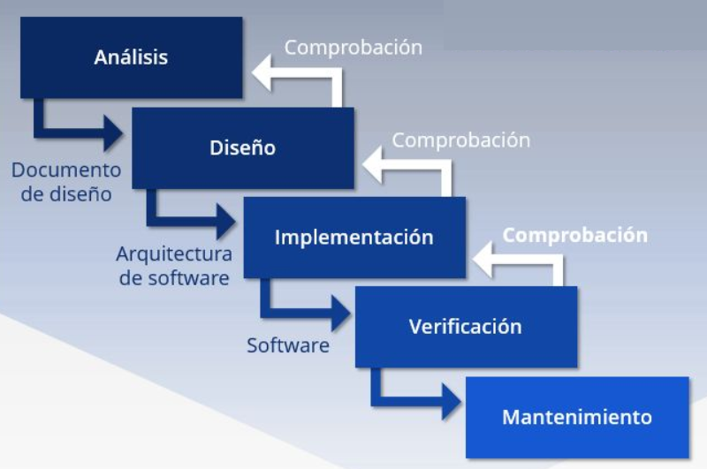
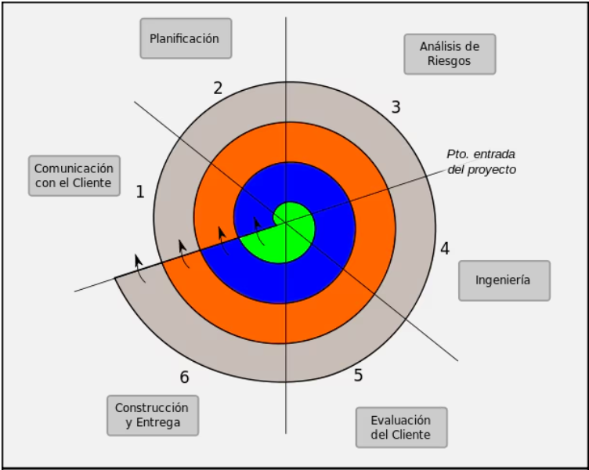
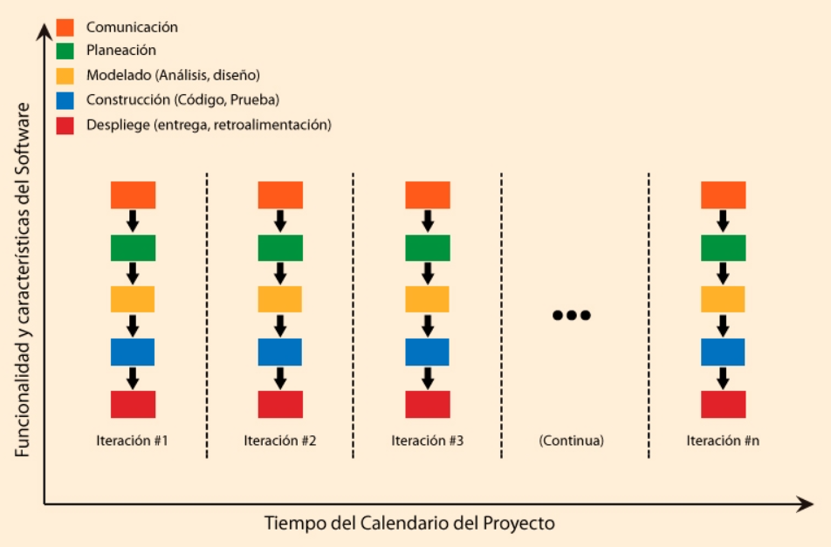
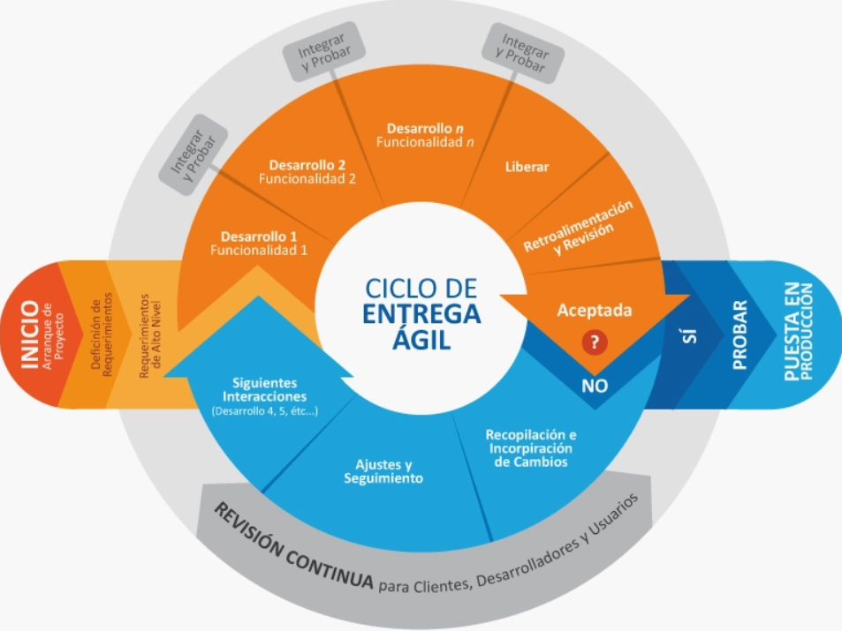
CICLO DE DESARROLLO DE SOFTWARE
Es una metodología estructurada que define las fases necesarias para crear un software.
Algunos ciclos de desarrollo de Software:
En cascada
En V
Desarrollo iterative
Desarrollo ágil
En espiral

Slide 4
MODELO EN CASCADA
Este es un modelo de SDLC lineal y secuencial donde cada fase del ciclo de vida se completa antes de que comience la siguiente. Es uno de los modelos de SDLC más antiguos y simples, y todavía se usa con frecuencia para proyectos más pequeños y bien definidos.

Slide 5
MODELO EN V
Este modelo es similar al modelo en cascada, pero pone un mayor énfasis en las pruebas.
En el modelo en V, las fases de prueba se corresponden con las fases de desarrollo correspondientes, y las pruebas comienzan temprano en el ciclo de vida y continúan hasta la implementación y el mantenimiento.

Slide 6
MODELO EN ESPIRAL
Este modelo es un enfoque cíclico para el SDLC que combina elementos de los modelos en cascada e iterativos.
El modelo en espiral se utiliza con frecuencia para proyectos grandes y complejos donde los requisitos cambian con frecuencia.

Slide 7
MODELO DE DESARROLLO ITERATIVO
Este modelo es un enfoque más flexible para el SDLC que implica ciclos repetitivos de planificación, desarrollo, pruebas y retroalimentación.
Es una buena opción para proyectos donde los requisitos no están bien definidos al principio del ciclo de vida o donde es necesario realizar cambios en el producto a lo largo del camino.

Slide 8
MODELO DE DESARROLLO ÁGIL
Este modelo es similar al modelo de desarrollo iterativo, pero pone un mayor énfasis en la colaboración, la comunicación y la adaptación.
Los equipos ágiles suelen trabajar en ciclos cortos, denominados sprints, y liberan versiones funcionales del software con frecuencia.

Slide 9
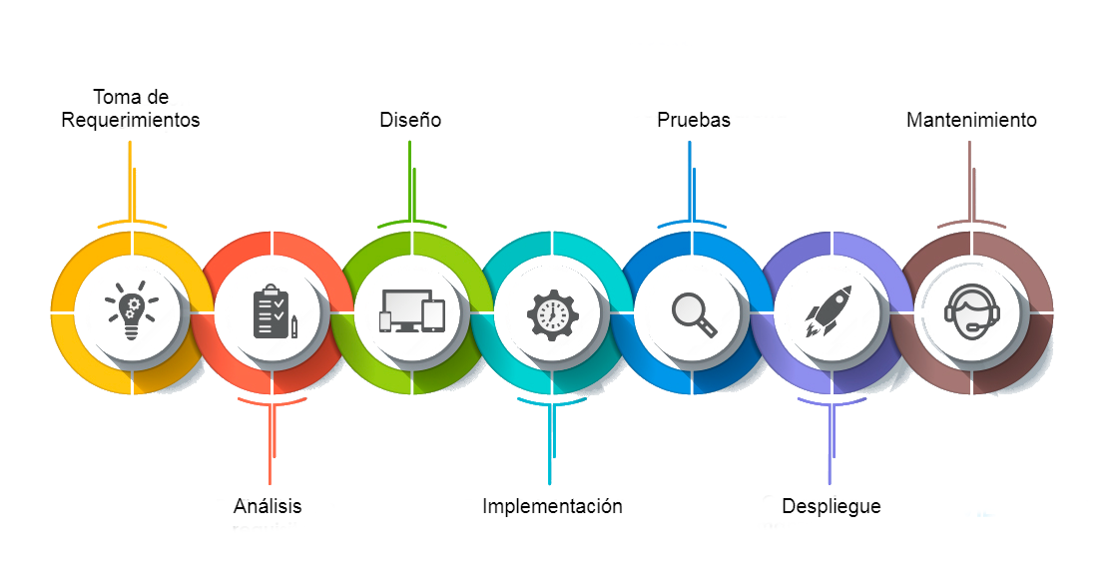
CICLO DE DESARROLLO DE SOFTWARE
Es una metodología estructurada que define las fases necesarias para crear un software.

Slide 10
¿Por qué existen varios modelos de ciclos de desarrollo de software?
El modelo SDLC más adecuado para un proyecto dependerá de varios factores como el tamaño, complejidad, requerimientos y cultura de la organización (Recursos de la empresa y tipo de proyecto).

